Slide 1
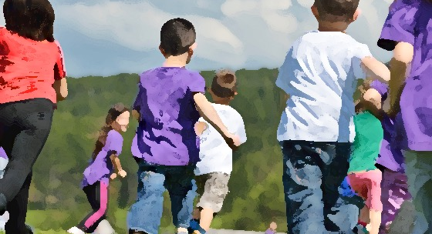
JOLASHEZI
Programa dirigido a niños y niñas de 6-8 años con el objeto de construir las bases del desarrollo motor, cognitivo y socio-afectivo.

Slide 2

Secretaría técnica:

Slide 3
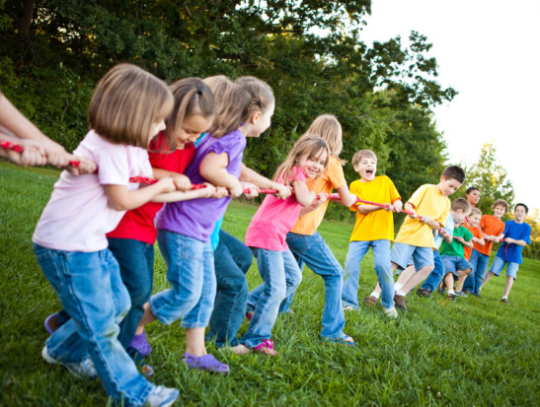
I. Objetivos
Intervenir en la educación de quienes serán la ciudadanía del futuro para que impulsen el desarrollo social desde la perspectiva de género, participación, espíritu crítico…
  Impulsar el desarrollo integral de niños y niñas: desarrollo cognitivo, motor y socio-afectivo.
  Educación en valores: responder a la diversidad (interculturalidad, paridad, diversidad funcional).
  Disponer de una herramienta para la normalización el euskera.
  Preparar al alumnado para las siguientes etapas de Deporte Escolar .

Slide 4
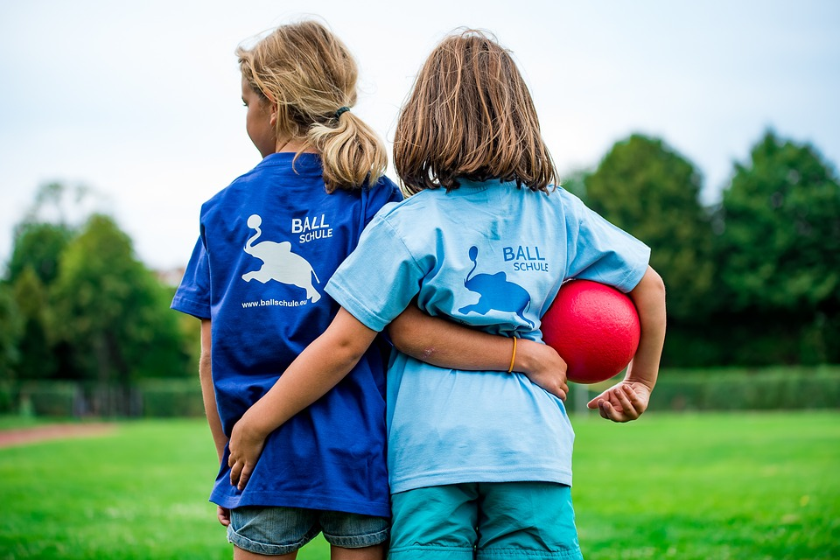
II. Características
Hay situaciones de competitividad, pero no hay competición.
El juego como soporte.
Dar a conocer la cultura vasca.
Reforzar la adherencia a la actividad física (motivación).
Sentar las bases de la educación en valores.
Empoderamiento del desarrollo motor de las niñas.

Slide 5
III. Marco del proyecto
Paradigma educativo participativo
Deporte Escolar
6 a 8 años
Educación en valores
Praxiología motriz
Pedagogía de la confianza
Trasmisión de la cultura vasca
Desarrollo motor del niño/niña
Coeducación

Slide 6
IV. Marco jurídico
Ley 14/98, capítulo V, I titulo, Deporte Escolar
  Art. 55: El objetivo del programa de Deporte Escolar es “complementar la educación escolar integral”.
Decreto 125/2008
  En la introducción se hace referencia a la ley 4/2005, de Igualdad de Mujeres y Hombres.
  Art. 2: El programa de Deporte Escolar debe integrarse en el Proyecto Educativo del centro escolar.

Slide 7
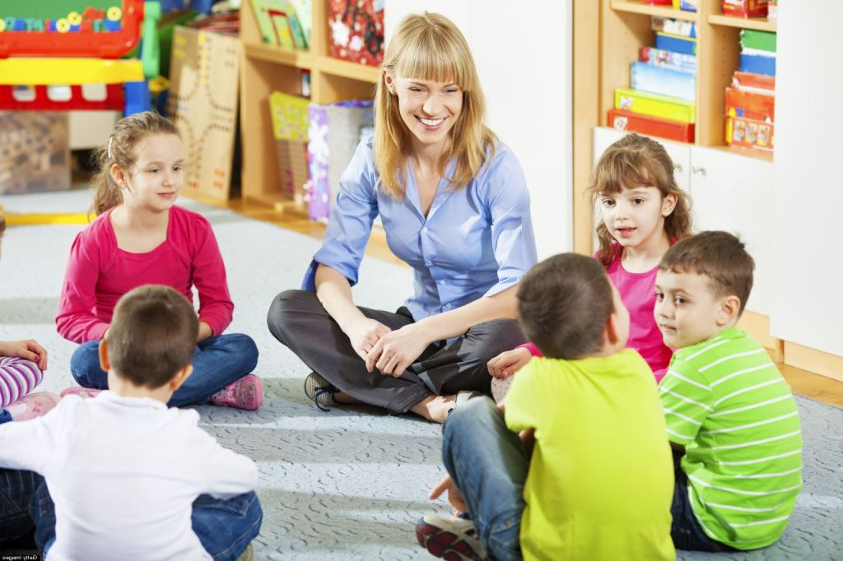
V. Marco pedagógico
  Basado en el paradigma educativo-participativo.
  Entendemos el Deporte Escolar en este paradigma:
  La enseñanza-aprendizaje es un proceso continuo y permanente .
  El criterio principal reside más en el proceso que en el resultado.
  La cultura motora de niños y niñas y la importancia del grupo social de origen.
  La vivencia adquiere una especial importancia. La experimentación, la participación, la búsqueda y el descubrimiento adquieren importancia.
  Deporte Escolar para todos: en solitario, con otro, en grupo, coeducación… Se fomenta un Deporte Escolar participativo, inclusivo, cooperativo, e igualitario.
  Las metodologías cualitativas están encaminadas a la mejora de los proceso y aprendizajes..

Slide 8
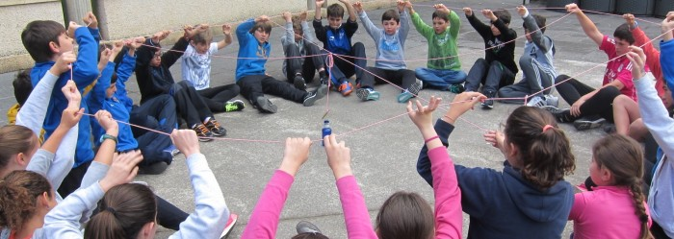
V. Marco pedagógico
  Desarrollo motor del niño y de la niña
    Se entiende como un proceso secuencial y continuo, en el que el individuo va adquiriendo habilidades motoras, desde los movimientos simples, sin organizar, hasta las destrezas motrices organizadas y complejas.
    El desarrollo motriz no se produce de forma aislada: las características biológicas, el contexto, y las oportunidades de movimiento en la infancia lo condicionan.
    Observando su conducta motora, vislumbraremos el desarrollo motor de su aprendizaje.
    Para conseguir los objetivos de habilidades motoras, se señalan soluciones. Cuando estén motivados, crearemos nuevas conductas motoras.

Slide 9
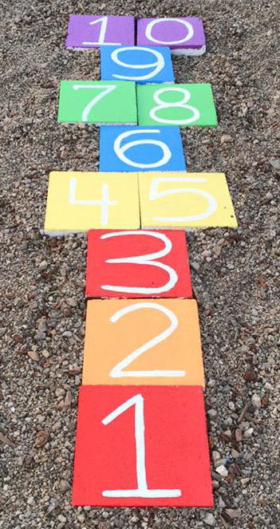
V. Marco pedagógico
  PRAXIOLOGIA MOTRIZ
    Busca la integridad de la persona, analiza su actividad motriz, dando salto a un punto de vista cognoscitivo para entender el movimiento. Así, la intervención se basa en la educación de ese niño o niña que se mueve.
    Teniendo en cuenta lo anterior, surge la necesidad de ofrecer una organización lógica de las situaciones motoras, dando la programación un carácter global y razonable para el alumnado y el profesorado.
    Por eso, el alumnado durante el programa deberá hacer frente a seis situaciones motoras diferentes:
      Acciones en solitario
      Acciones de uno contra uno
      Acciones de colaboración
      Acciones de colaboración-oposición
      Acciones de incertidumbre (en nuestro caso, espacios institucionalizados no formales)
      Acciones de expresión artística

Slide 10
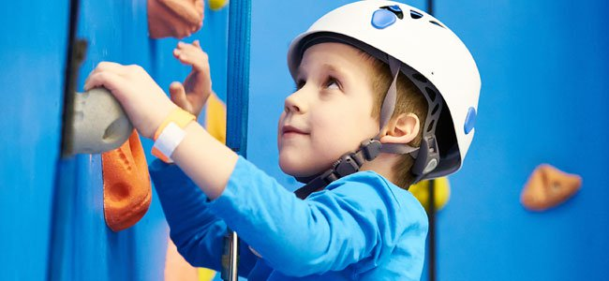
V. Marco pedagógico
  TRANSMISION DE LA CULTURA: JUEGO Y DIVERSIÓN
    Consideramos importante enseñar en nuestros programas básicos de Deporte Escolar los juegos y deportes vascos.
    Porque enseñan las “maneras de jugar” de nuestra cultura.
    La ciudadanía que viva en Euskal Herria deberá conocer nuestras costumbres, aunque sus características personales sean variadas.
    La etnomotricidad como ideología integradora. Para cumplir los mínimos de las normas educativas, por un lado se deben proteger los derechos del individuo y, por otro, aceptar las características básicas de nuestra sociedad (Etxebeste, 2006).

Slide 11
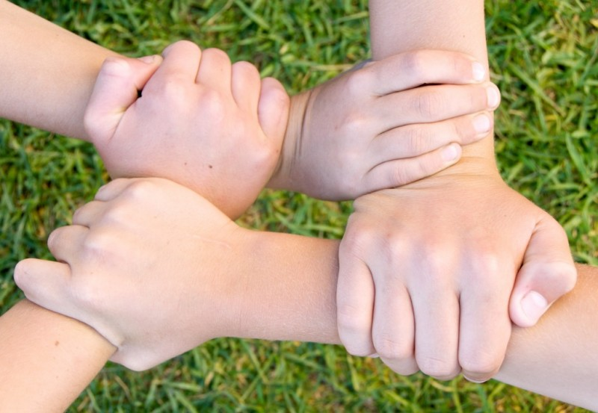
V. Marco pedagógico
  EDUCACIÓN EN VALORES
    Ideales deseables, los que reciben la aceptación de todos en una cultura o sociedad y que promueven una conducta determinada.
    Si no se educa en valores, no hay auténtica educación (Ruiz y Cabrera, 2004)
    Las actividades organizadas en el ámbito del deporte deben buscar el desarrollo integral: el desarrollo del cuerpo y del espíritu, la autoestima, el sentido ético y moral, la responsabilidad, la autonomía, el sentido de mejorar, el aceptar a todos y todas y relacionarse con los otros y otras, la colaboración y el trabajo en equipo, el aceptar las reglas… Y todo ello se debe conseguir en un ambiente lúdico, disfrutando al mismo tiempo (Ruiz y Cabrera, 2004 in Zulaika, 2015).
      Autoconocimiento y estrategias de expresividad.
      Estrategias para desarrollar el criterio moral.
      Estrategias para desarrollar capacidades autorreguladoras.
      Estrategias para desarrollar el punto de vista social y la empatía.
      Estrategias para analizar los temas remarcables en el ámbito moral.

Slide 12
V. Marco pedagógico
  COEDUCACIÓN
    Coeducación: es preparar a todas las personas de igual manera, dentro de un sistema de expectativas, normas, conductas y valores que no están jerarquizados por el género social.
    Es necesaria para conseguir la eficiencia del desarrollo completo y la justicia social.
    Estrategias:
      Agrupamientos
      Usos del espacio
      Actos estereotipados
      No tratar de forma diferente según la capacidad de aprender
      No ofrecer diferentes niveles de exigencia y atención
      No dar diferentes niveles de protagonismo
      No trabajar diferentes normas de conducta y disciplinas
      Usar un lenguaje adecuado
      …

Slide 13
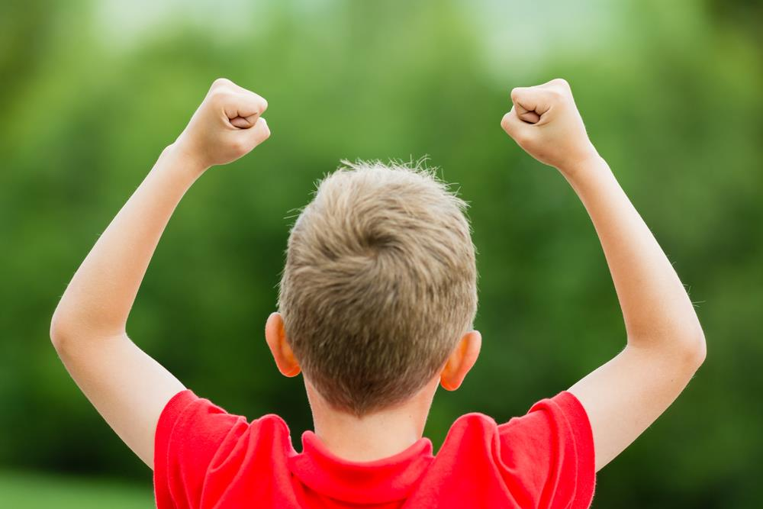
V. Marco pedagógico
    PEDAGOGÍA DE LA CONFIANZA
    Es ayudar a la persona en su itinerario educativo para que adquiera confianza en el entorno, en los otros y en uno mismo
    Hay un modo para entender a la persona, el punto de vista concreto de cada uno..
    La tarea de educadores y educadoras es crear condiciones adecuadas para ayudar a construir esa confianza.
    El cuidado y observación de los niños y niñas serán claves. .
    (Antero, 2015)

Slide 14
VI. Secuenciación del programa
1.urtea | Ni gu dantza |  |  | Ni, zu eta gu jokatzen eta jolasten |  |  | Gu eta zu kalean
Saioak | Urria | Azaroa | Abendua | Urtarrila | Otsaila | Martxoa | Apirila | Maiatza
1. | Kolaborazioa I | Kolaborazioa II |  | Bakarka II | Kolaborazioa IV |  | Espazio ez-formal instituzionalizatuak I | Kolaborazio-oposizioa II
2
3
4
5 | Bakarka I | Adierazpena I | Adierazpena II | Kolaborazioa III | Buruz-buru I | Kolaborazio-oposizioa I | Buruz-buru II | Espazio ez-formal instituzionalizatuak II
6
7
8
Topaketa |  |  | Zirkoa |  |  | Euskal joko eta jolasak |  | Ginkana
2.urtea | Ni gu dantza |  |  | Ni, zu eta gu jokatzen eta jolasten |  |  | Gu eta zu kalean
Saioak | Urria | Azaroa | Abendua | Urtarrila | Otsaila | Martxoa | Apirila | Maiatza
1. | Kolaborazioa V | Kolaborazioa VI |  | Bakarka IV | Kolaborazioa VIII |  | Espazio ez-formal instituzionalizatuak III | Kolaborazio-oposizioa IV
2
3
4
5 | Bakarka III | Adierazpena III | Adierazpena IV | Kolaborazioa VII | Buruz-buru III | Kolaborazio-oposizioa III | Buruz-buru IV | Espazio ez-formal instituzionalizatuak IV
6
7
8
Topaketa |  |  | Dantza |  |  | Joko moldatuak |  | Joko moldatuak: espazio publikoan

Slide 15
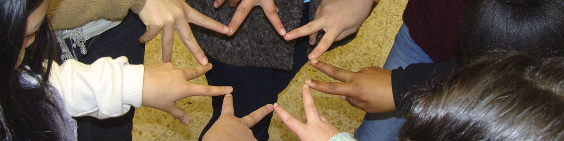
VI. Sesiones
Cada secuencia está compuesta de 4 sesiones.
Cada sesión durará una hora.
  Acciones en solitario: 4 secuencias (16 sesiones)
  Acciones de uno contra uno: 4 secuencias (16 sesiones)
  Acciones de colaboración: 8 secuencias (32 sesiones)
  Acciones de oposición-colaboración: 4 secuencias (16 sesiones)
  Acciones de incertidumbre (en espacios institucionalizados no formales) : 4 secuencias (16 sesiones)
  Acciones de expresión artística: 4 secuencias (16 sesiones)

Slide 16
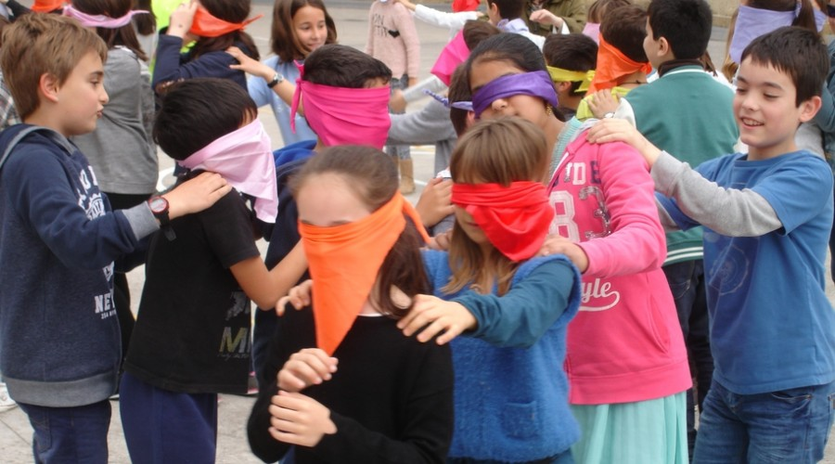
VII. Tened en cuenta
    Estructura de las sesiones: momento de encuentro, momento de construcción del conocimiento, momento de despedida.
    Juegos: en solitario, en parejas o tríos, en grupos pequeños o grandes.
    Se utilizarán metodologías más libres.
    Encuentros: familiares y generacionales.
    Usar el espacio público. El pueblo vivo. Las ciudades son también un espacio apropiado para el desarrollo de niños y niñas.

Slide 17
VII. Para finalizar.
    Todos los contenidos del proyecto están en nuestra web:
    TABLA, con la secuencia didáctica. Si hacéis clic en cada cuadro, podéis ver las secuencias una a una.
    GUÍA, para entender el proyecto.
    PROGRAMACIÓN COMPLETA (pdf de 295 páginas).
    Esta misma PRESENTACIÓN.

